Slide 2
معرفی بتا یاQPR و ضرورت برگزاری کارگاه پیشگیری از خودکشی
توانمندسازی گروه هدف برای نجات افراد نیازمند کمک در زمینه خودکشی
تغییر روایت خودکشی

Slide 3
میانگین خودکشی در 100 هزار نفر جمعیت در سال 2023
در آمریکا 14.5
در جهان 9.5
در ایران 8.5

Slide 4
تعداد اقدام به خودکشی در ایران در سال 95
79502 نفر
در سال 1400
111558 نفر
درسال 1401
126940 نفر
از سال 1401 به سال 1402 حدود 9.8 درصد افزایش داشته

Slide 6
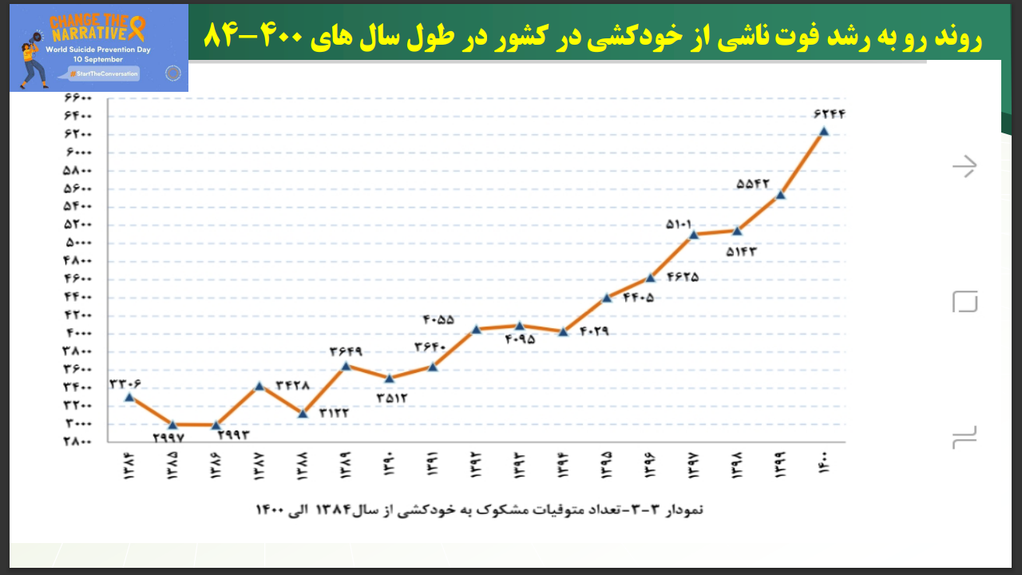

Slide 7
مرگ ناشی از خودکشی در سال 1400
5542 نفر فوتی
در سال 1401
6244 نفر فوتی

Slide 10
افکار خودکشی ده برابر اقدام به خودکشی هست روشهای کپینگ

Slide 15
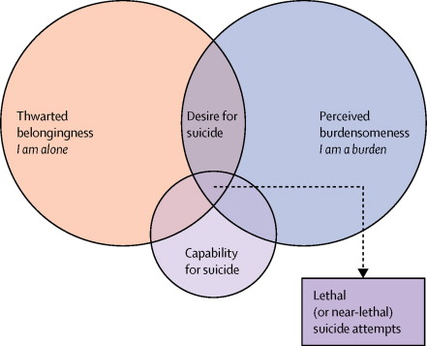

Slide 25
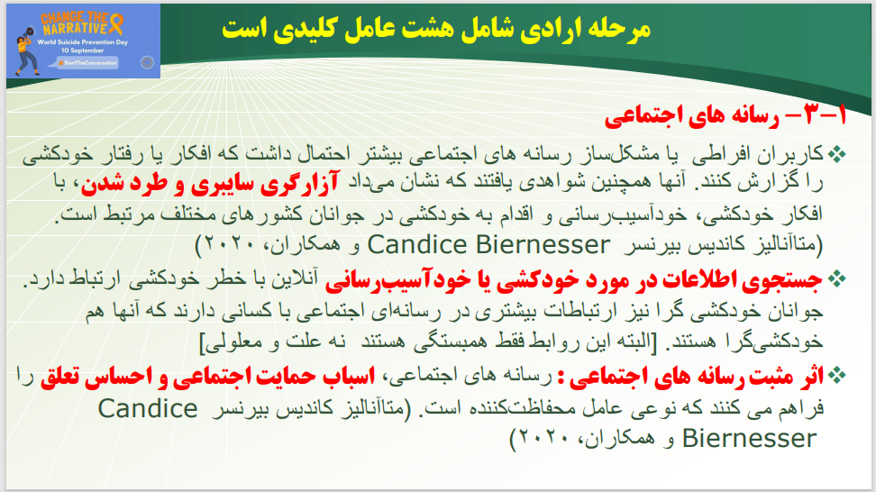

Slide 33
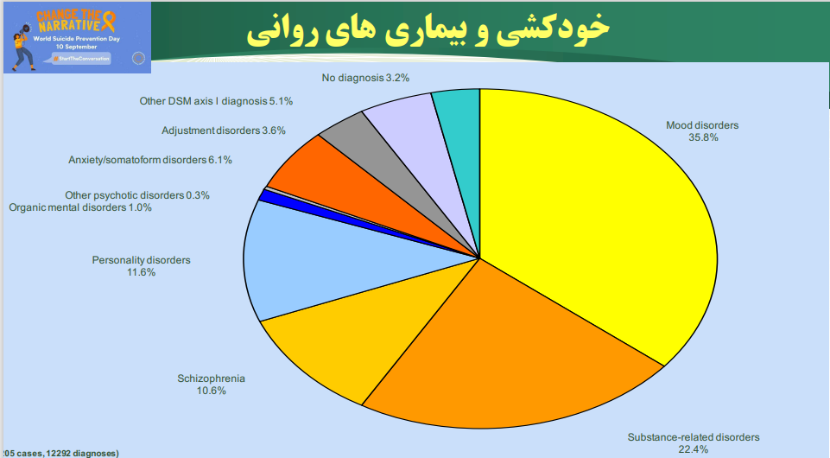

Slide 35
دلایل اجتناب از خدمات سلامت روان توسط HCW
فرد فکر میکند میتواند مشکل سلامت روان خود را به شکل مستقل و بدون نیاز به متخصصین این حوزه مدیریت کند
ابتلا به اختلالات روانی برای فرد شرم آور است بطور خاص بسیاری از دانشجویان پزشکی معتقدندکه اختلالات روان با کاهش شایستگی و ضعف آنها همراه است و ممکن است فرصتهای شغلی و ارتقا را از دست بدهند
این موارد مانعی برای کمک خواهی آنها میگردد

Slide 36
QPR CPR
خودکشی یکی از مهم‌ترین مشکلات سلامت عمومی در جهان است.
پزشکان و اساتید به عنوان الگو و افراد تاثیرگذار در جامعه، نقش مهمی در پیشگیری از خودکشی دارند.
QPR (Question, Persuade, Refer) یک روش ساده و موثر برای شناسایی افراد در معرض خطر خودکشی و ارائه کمک‌های اولیه است.

Slide 37
چرا پزشکان و اساتید باید QPR را بدانند؟
نقش پزشکان و اساتید:
دسترسی به افراد در معرض خطر.
تاثیرگذاری بر تصمیم‌گیری افراد.
ایجاد محیطی امن برای صحبت در مورد افکار خودکشی.
فواید آموزش QPR برای پزشکان و اساتید:
افزایش اعتماد به نفس در برخورد با افراد در بحران.

Slide 38
بتا یا QPR
از آنجایی که خودکشی نوعی تابو محسوب میشه پرسیدن از خودکشی ممکنه در ابتدا ناخوشایند یا دشوار باشه
اما حقیقت این است که شاید شما بهترین شخص در بهترین موقعیت برای تشخیص نشانه های خطر بحران خودکشی و پیشگیری از آن باشید
همانطور که میتوانید مهارت مانور هایملیخ برای کمک به فردی که یک تکه غذا در مجاری هوایی اش گیر کرده و در حال مرگ است داشته باشید میتوانید از بتا هم برای کسی که در معرض خودکشی است استفاده کنید و اورا نجات دهید

Slide 39
ضرورت برگزاری کارگاه QPR
اهداف کارگاه:
افزایش آگاهی در مورد خودکشی و عوامل خطر
آموزش مهارت‌های QPR
ایجاد شبکه‌ای از افراد آموزش دیده برای کمک به دیگران
مخاطبان کارگاه:
پزشکان
اساتید دانشگاه
دانشجویان پزشکی
کارکنان مراکز آموزشی و درمانی

Slide 45
علائم هشداردهنده خودکشی
علائم رفتاری:
تغییر در الگوی خواب و اشتها
انزوا و گوشه‌گیری
افزایش مصرف الکل یا مواد مخدر
دادن اشیای ارزشمند به دیگران
تهیه برنامه برای مرگ
علائم عاطفی:
احساس ناامیدی، بی‌ارزشی، و پوچی
خشم، تحریک‌پذیری، و پرخاشگری
احساس گناه و شرم
تغییر ناگهانی در خلق و خو

Slide 46
چگونه با فردی که افکار خودکشی دارد صحبت کنیم؟
ایجاد محیطی امن و محرمانه
گوش دادن فعالانه بدون قضاوت
ابراز همدلی و درک
پرسیدن سوالات مستقیم و صریح
کمک به فرد برای ایجاد یک برنامه ایمنی

Slide 60
پیشگیری از خودکشی وظیفه همگانی

